Slide 1
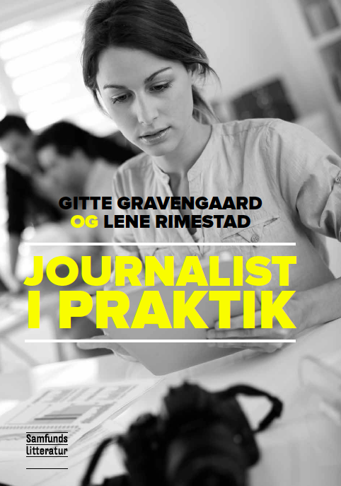
Fra praktik til universitetsopgave
Kapitel 12

Slide 2
Agenda
At koble teori og praksis
Mål for praktikopgaven
Typiske krav til praktikopgaven
Hierarkiet for indlæringsmål
En hensigtsmæssig arbejdsproces

Slide 3
At koble teori og praksis
Demonstrere at man er i stand til at integrere erfaringer fra praktikperioden og egne refleksioner med teori.
Opgaven tager typisk udgangspunkt i den enkelte praktikants erfaringer, men målet er at diskutere disse erfaringer i relation til mere generelle teoretiske problemstillinger.
Autoetnografi (Baarts 2010):
Gøre sig selv til genstand for observation og refleksion.
Inddrage egne erfaringer i både beskrivelsen og analysen af praksis.

Slide 4
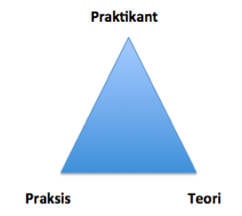
Mål for praktikopgaven
At koble teori fra uddannelsen med erfaringerne fra praktikperioden – og sætte dette i relation til refleksioner omkring praktikantens egen rolle og læringsproces.
(Gravengaard og Rimestad 2015)

Slide 5
Typiske krav til praktikopgaven
Den studerende skal kunne:
Beskrive praksis og egen rolle.
Reflektere over egen og andres praksis.
Diskutere relationen mellem teori og praksis.

Slide 6
At beskrive praksis
Beskrive selve praktikperioden – fx udstrækning, forløb, arbejdsopgaver.
Kan anvende teorier om:
Organisationsstruktur (fx hvordan er organisationen bygget op?).
Organisationskultur (fx de tre kulturelle niveauer, subkulturer).
Mediesociologi (fx mediernes rolle i samfundet).
Mediehistorie (fx mediernes historiske udvikling, nyere udviklingstendenser).

Slide 7
At reflektere over praksis
Bestræbe sig på at sammenkæde egne erfaringer fra praktikken med den teoretiske litteratur fra studiet.
Teorierne er værktøjskasser til at analysere og reflektere ved hjælp af, fx om organisations-struktur, -kultur og journalistikforskning generelt.
Udvælge centrale aspekter fra praktikopholdet, fx konkrete opgaver, udfordringer, problemer osv., samt reflektere over egen læring.

Slide 8
At diskutere teori – praksis
Udgangspunktet er fokuspunkterne fra refleksionsdelen.
Diskutere analyser og refleksioner ift. mere generelle forhold og faglige diskussioner, fx den generelle medieudvikling, verserende faglige diskussioner.
Diskutere relationen mellem teori og praksis.
Diskutere læringen i praktikperioden og de to forskellige læringsmiljøer.

Slide 9
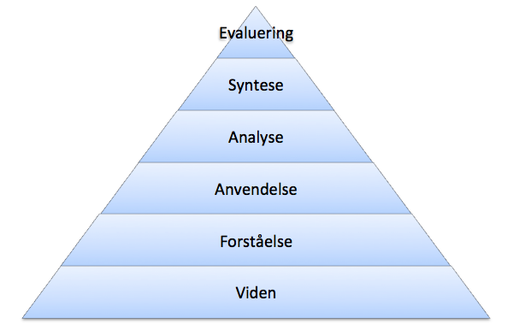
Hierarkiet for indlæringsmål
(Bloom 1956)

Slide 10
Mindre mængder tekst, hvor man
Beskriver praktikperioden, forløbet og arbejdsopgaverne.
Gennemgår og refererer teorier, teoretiske begreber og verserende faglige diskussioner.
(Rienecker og Stray Jørgensen 2012)

Slide 11
Større mængder tekst, hvor man
Vælger og begrunder valg af teorier.
Anvender teorierne ift. sit formål med opgaven.
Diskuterer teorier ift. hinanden og diskuterer teori ift. praksis.
Kombinerer og sammenligner både teorier og eksempler fra praksis.
Konkluderer.
Vurderer egne og andres analyser.
Diskuterer og perspektiverer egne analyser.
(Rienecker og Stray Jørgensen 2012)

Slide 12
En hensigtsmæssig arbejdsproces
Få overblik over målet med praktikopgaven.
Få ideer.
Systematisér ideerne.
Vælg ud blandt ideerne og skab fokus.
Lav en problemformulering.
Få overblik over indholdet af opgaven.

Slide 13
Tænkeskrivning
Stofgenererende skriveteknikker.
Ikke færdigt opgavesprog.
Fx brainstorming, mindmapping og hurtigskrivning.
Formål: Få ideer og stof ned på papir uden at blive bremset af krav om en bestemt struktur, krav om korrekthed, kvalitetskrav, tanker om hvad læseren mon tænker.
Skrivning bruges som middel til egen tænkning. Ikke primært mhp. formidling.

Slide 14
Brainstorming
Idemylder.
Skriver alle ideer og associationer ned på papir.
Ustruktureret og usorteret.
Tænk på din egen opgaveide.
Skriv alle de ord op, der falder dig ind i forbindelse med dit emne – i tilfældig rækkefølge.
Vurder ikke dine ideer og indfald.
Skriv alt op…

Slide 15
Mindmapping
Idegenereringsteknik.
Folder emner ud og visualiserer sammenhænge.
Skriv emne midt på papiret.
Forbind ideer, associationer og underemner.
Brainstorm: Overblik over ideer.
Mindmap: Også relationen mellem ideerne.

Slide 16
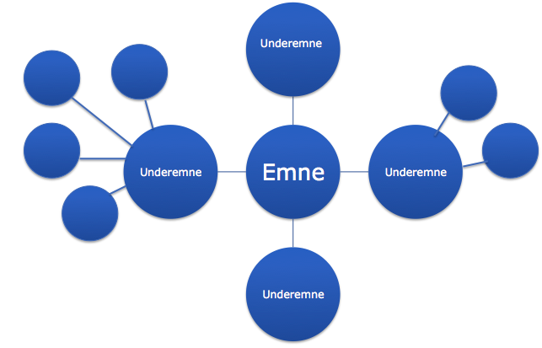
Mindmapping

Slide 17
Hurtigskrivning
8, 10, 15 minutter.
Skrive uden at have en plan, overskrift.
Må ikke standse med at skrive for at planlægge eller revidere.
Bore sig ned i et tema eller en ide og tvinge sig selv til at producere ny tekst – altså at adskille produktion og revision.
Formål: bringe stof og ideer op til overfladen uden hensyntagen til struktur, korrekthed, indre censor eller ydre modtager.
Teksten er kun til dig – ikke til nogen andre.
Får tit nye ideer eller fornemmelse af sammenhænge mellem ideer.
Vigtig basis for det videre arbejde mod en problemformulering.

Slide 18
Forskellige typer skrivning
Tænkeskrivning | Færdig opgavetekst
Opdagelse Kreativitet Personlig integration af viden Skriverbaseret Læsere: en selv og betroede andre Sprog: personligt Genrer: kladde, noter | Revision Analyse/kritik Fremstilling af viden Læserhenvendt Læsere: fjerne Sprog: formelt Genrer: færdige fagtekster
(Rienecker og Stray Jørgensen 2012)

Slide 19
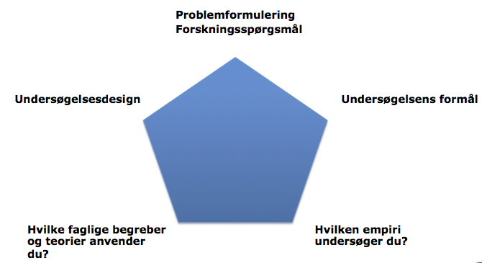
Pentagonet
(Rienecker og Stray Jørgensen 2012)

